Slide 1
B&CG
(BALL and COIN GAME)
Краткое описание: >Слайд 2<
Что хотелось получить: >Слайд 3<
Что получилось: >Слайд 4<
Блок схема: >Слайд 5<
Дополнение: >Слайд 6<
ТЕМА: ИГРА
АВТОР: МЕХОНОШИН ЛЕОНИД АЛЕКСАНДРОВИЧ

Slide 2
КРАТКОЕ ОПИСАНИЕ:
При запуске игра генерирует количество монет от 0 до значения, введёноГО пользователем, потом игра просит ввести Скорость мяча и ускорение мяча при сборе монеты.
Мяч двигается по диагонали и собирает рандомное количество монет. Направление мяча по x и y можно изменять при помощи клавиш UP, Down, left, right. Если мяч залетит за пределы окна, то вы проиграли. Если все монеты собраны, то вы выиграли.
Какие темы необходимы для реализации: язык програмирования “Python”, а также библиотека “Pygame”.

Slide 3
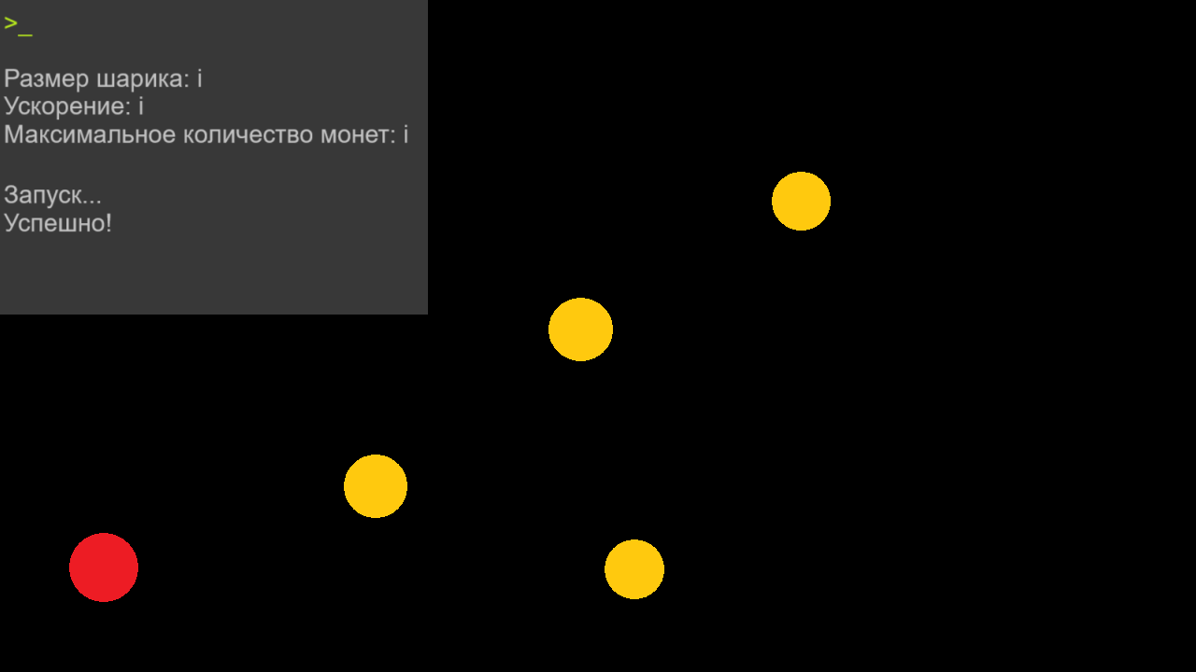
Что хотелось получить:

Slide 4
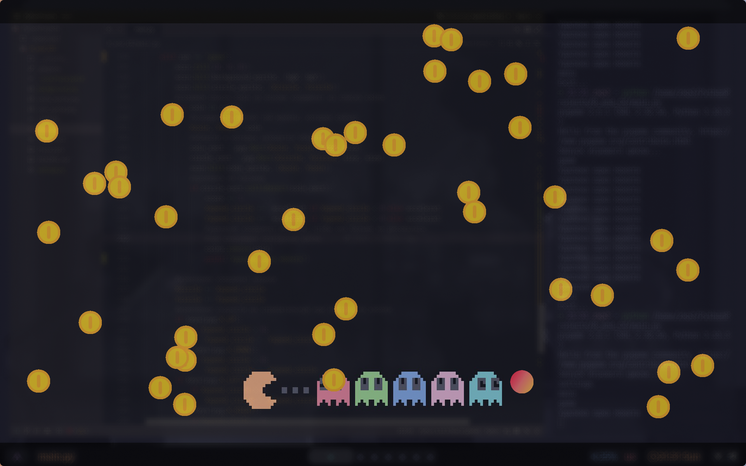
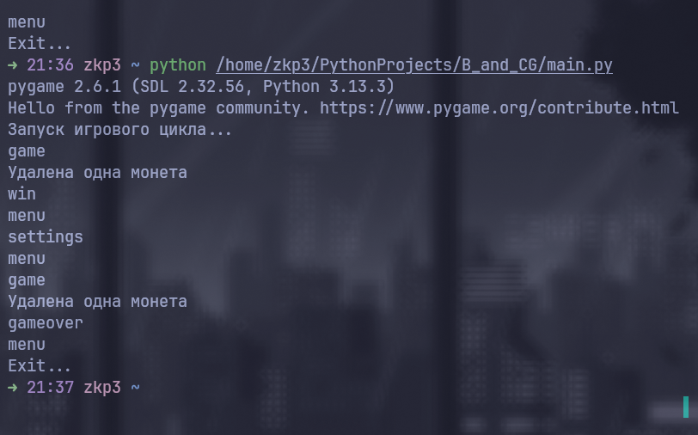
Что получилось:

Slide 5
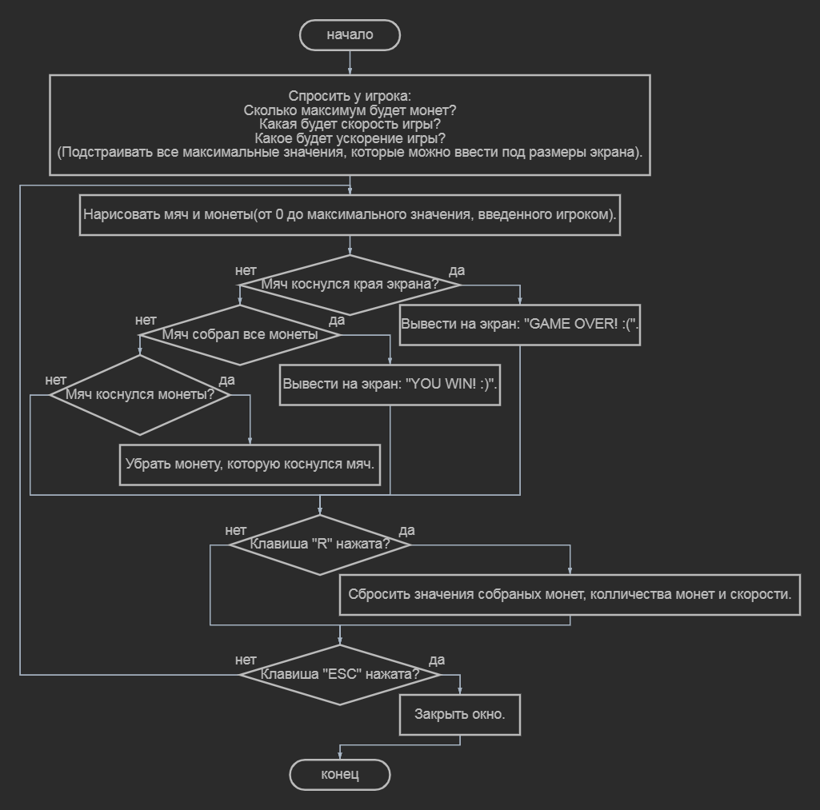
БЛОК
СХЕМА

Slide 6
ДОПОЛНЕНИЕ: Я планирую продолжать разработку игр с использованием библиотеки “Pygame”. Я хочу написать RPG с использованием этой библиотеки.

Slide 7
СПАСИБО ЗА
ВНИМАНИЕ
(ЕСЛИ ОНО БЫЛО)!

